Slide 1
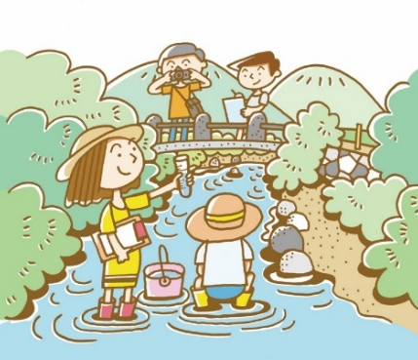
Web開催
GKPみらい研究発表会×市民科学プロジェクトコラボ企画
R4年度 市民科学発表会
活動発表を募集します
市民科学の更なる普及展開につなげることを目的として、全国の活動団体や自治体等が行っている市民科学の取り組みを情報発信して頂く場として、市民科学発表会を開催します。
＜主な内容＞
① Webサイト掲載：7月中旬より活動発表資料を掲載するWebサイトを開設し、参加者が閲覧できるように
して、情報発信していただきます。交流掲示板も設けます。
② Live発表会 ：Web会議システム（Zooｍ）を利用し、発表を行うオンライン発表会を、8月2日~5日
の下水道展の開催期間中に開催します（候補：8月4日・5日）。
以下、募集要項をご確認のうえ、多数のお申込みをお待ちしています。
募集要項
１．発表内容について
各団体の取り組み内容を、全国の団体にアピールしてください。
★「下水道と生き物」など、下水道に関した様々なテーマの取り組みについて、発表を募集します。
★「今後、こんな取り組みを行っていきます」といった経過報告でももちろんOKです。
２．実施形態・発表資料について
① Webサイト掲載： 7月中旬よりGKPホームページにサイトを開設し、発表資料をPDFファイルで掲載します。
発表資料の内容について、質問や意見交換の場として「交流掲示板」も開設します。
・ 発表資料は、パワーポイントA４版(横)で自由に作成してください。
・ パワーポイントデータは、メール添付で7月11日～ 7月15日の期間に事務局にお送り下さい。
事務局（国際航業株式会社 担当片山） E-mail：mika_katayama@kk-grp.jp
② Live発表会： Web会議システム（Zoom等）を利用しオンラインで開催します。ファシリテーターの進行のもと
口頭発表と質疑応答を行います。
1団体あたりの発表・質疑応答の時間は8~13分程度を予定します。
発表時間は、申込時に「8分」、「13分」のいずれかにチェックを入れてください。
詳細なタイムテーブルは追ってGKPホームページでお知らせします。
・ 発表資料は、 Webサイト掲載用に作成した資料に、補足資料などを追加頂いても結構です。
当日までにご用意下さい。
３．申込方法
裏面の「参加申込書」に必要事項を記入のうえ、6月15日までにお申し込み下さい。
主催：国土交通省水管理・国土保全局下水道部流域管理官付
お問い合わせ先 TEL：03-5253-8432 E-mail：hqt-shiminkagaku@gxb.mlit.go.jp

Slide 2
市民科学発表会
参加申込書
ふりがな 団体名
参加者 代表者氏名 | ふりがな
連絡先 | 〒 電話： メール： FAX：
発表のテーマ、タイトルなど
主な内容
Live発表会の発表時間のご希望 ※右の2つから １つ選んで下さい | □①1団体8分（5分間のプレゼン、3分間の質疑応答） □②1団体13分（10分間のプレゼン、3分間の質疑応答）
その他 | ご不明な点、お困りのことがあればご記入ください。
★参加申込書は、6月15日までにお送りください。
★参加申込書の送付先： 事務局宛（国際航業株式会社 担当 片山） E-mail ： mika_katayama@kk-grp.jp Tel ： 042-307-7468

